Slide 1
Гигиена девушки. Косметика
Уход за кожей лица

Slide 2
Задачи -актуализировать знания о гигиене; -научить подбирать средства по уходу за кожей лица; -воспитывать потребность в ответственности за своё здоровье.
Цели: формировать знания, умения, навыки по уходу за кожей лица;
прививать навыки исследовательской работы;
воспитывать эстетический вкус, потребность в здоровом образе жизни, вызывать положительные эмоции от познания нового.

Slide 3
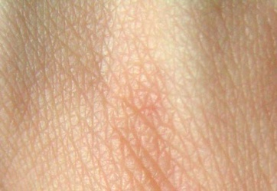
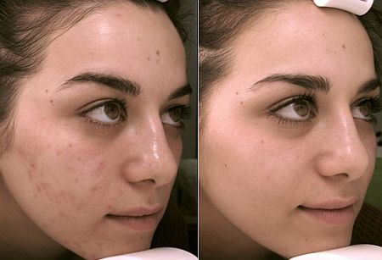
Некрасивых женщин нет, а есть женщины с плохой кожей.

Slide 4
Быть красивой - врождённое стремление каждой девочки, девушки, женщины. В этом помогает отрасль медицины- косметология, основным элементом которой является гигиена кожи. Откуда пошло это слово?

Slide 5
Гигиена и Панацея
У Асклепия было две дочери — Гигиея и Панацея. Они помогали своему отцу лечить людей. Отсюда возникло слово «гигиена» и выражение «панацея от всех бед», то есть спасительное средство от хворей и прочих неприятностей.

Slide 6
По коже можно определить состояние нашего здоровья, возраст. Поэтому…?
Кожа- наружный покров тела.
Общая площадь кожи- 1,5 м2
Масса составляет 5% от массы тела.
Толщина кожи: на веках глаз -0,5 м,на подошвах ног -5 мм.
Функции кожи:
-защитная
-дыхательная
-терморегуляционная
-выделительная
-метаболическая

Slide 7
Строение кожи

Slide 8
Типы кожи: нормальная, сухая, жирная, комбинированная.
В гостях у косметолога
Косметолог- это врач, занимающийся лечением и профилактикой кожных болезней.

Slide 9
Практическая работа № 1 «Определение типа кожи своего лица» Выделить красным цветом на шаблоне – жирные участки, синим цветом сухие участки, желтым –нормальные участки кожи. Сделать вывод.

Slide 10
Рецепты красоты
Три эффективных способа ухода за кожей:
Травяные лекарственные средства:
-очищение(утром и вечером умывание с мылом или гелем)
тонизирование(лосьон, тоник)
-питание (крема, маски, маски с использованием овожей, фруктов)
Ромашка
Ноготки
Подорожник
Мята

Slide 11
Массажные линии лица - линии наименьшего растяжения кожи.

Slide 12
Советы врачей дерматологов
-умывайтесь теплой негорячей водой
-тщательно очищайте кожу
-пользуйтесь мылом или спец.гелем
-не выдавливайте угри сами
-пейте больше воды
-придерживайтесь сбалансированной диеты
-хорошенько высыпайтесь

Slide 13
Практическая работа №2 Заполнить таблицу «Виды кожи»
Состояние кожи | Характеристика | Предлагаемый уход за кожей
Нормальная
Сухая
Жирная
Комбинированная

Slide 14
Первая помощь при повреждениях кожи. 01.
Ожог. Сразу же полей обожженное место холодной водой или смазать специальными мазями от ожогов. Нельзя смазывать обожженное место йодом, зелёнкой – эти вещества могут причинить ещё больше боли.
Порез. Промой ранку теплой водой. Смажь кожу вокруг ранки йодом или зелёнкой. Эти жидкости убивают бактерий, которые могут проникнуть в организм. Затем перевяжи ранку чистым бинтом или приклей бактерицидный пластырь.
Ушиб. Приложи к ушибленному месту что-нибудь холодное, например тряпочку, смоченную холодной водой. Обмораживание. Обмораживание легко заметить. Кожа в обмороженных местах резко бледнеет. Эти места легкими движениями растирают сухой мягкой варежкой, платком или просто рукой до тех пор, пока кожа не покраснеет. Нельзя растирать кожу снегом. Если не удалось отогреть на улице нужно быстро идти домой.

Slide 15
Что мы узнали?
1.Кожа – это?
наружный покров человека
внутренний орган
это обёртка человека

Slide 16
2.Можно ли кожу назвать органом дыхания?
нет
да
не знаю

Slide 17
3 Благодаря чему кожа всегда мягкая
потовым железам
порам
сальным железам

Slide 18
4. Пот выделяется, когда человеку:
холодно
просто так
жарко

Slide 19
5.Кожу надо мыть…?
по мере необходимости
утром и вечером
можно и не мыть

Slide 20
6. Может ли человек обойтись без кожи?
конечно
нет
может быть

Slide 21
Молодцы!

